Slide 1

일본가정의 특징
Characteristic
일본일본어학과 21602635 우현주

Slide 2
01
일본가정의 요리
Case 1
01
가정요리의 구성
일본가정의 요리
Case 2
교토의 가정식
Case 3
계절별 가정식
Case 4
그외 가정식

Slide 3
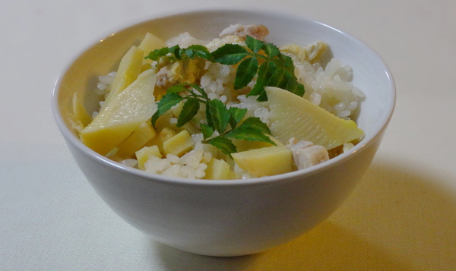
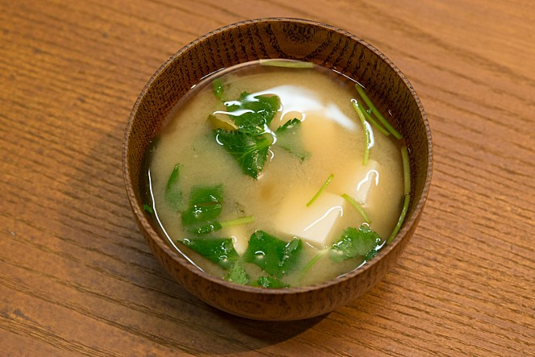
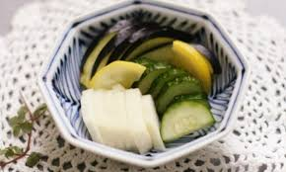
가정 요리의 구성
밥
쓰케모노
국

Slide 4
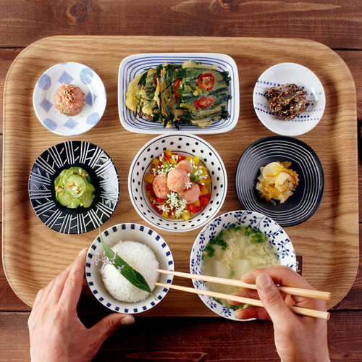
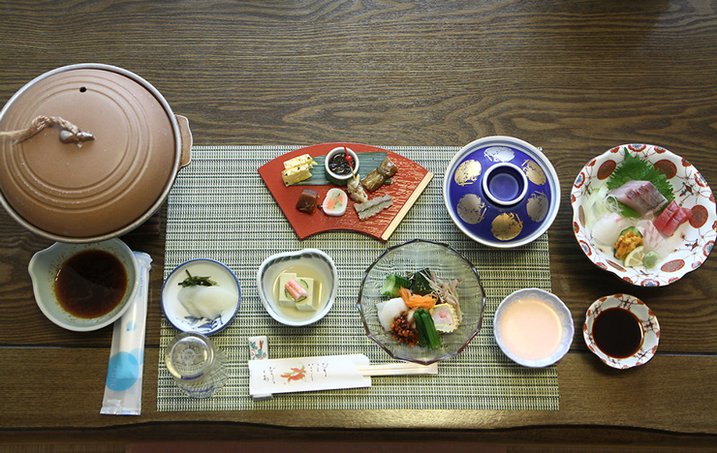
교토의 가정식
오반자이(おばんざい)
‘평소에 먹는 반찬’ 이란 의미
교토 사람들은 오카즈라고 부르기도 한다.
가이세키(会席料理)
일본의 전통 코스 요리
손님 접대를 목적으로 요정에서 만들어진 요리로 격식없이 술과 요리 본래의 맛을 즐기는 요리이다.
일즙삼채(一汁三菜)

Slide 5

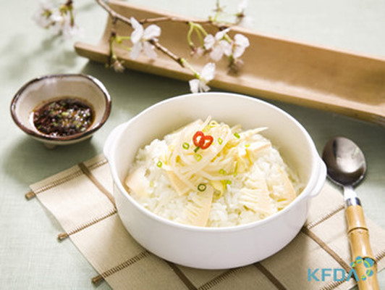
죽순(たけのこ)
일본인이 매우 좋아하는 음식재료 중의 하나로, 죽순을 넣어 밥을 짓거나 볶는 등 다양한 용도로 이용된다.

Slide 6


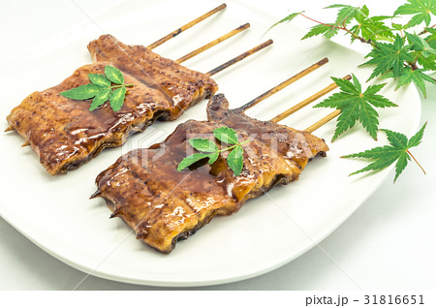
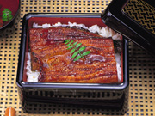
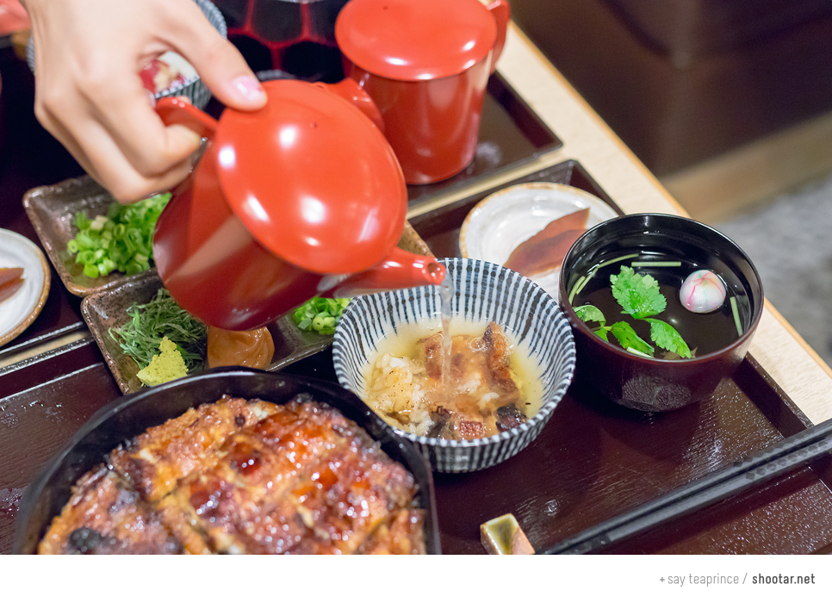
장어(ウナギ)
가바야키(かば やき)
우나동(鰻丼)과 우나쥬(鰻重)
히쓰마부시(ひつまぶし)

Slide 7
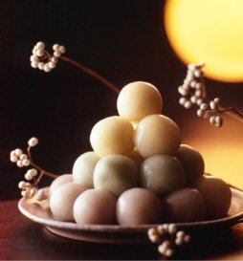
쓰키미당고(月見團子)
주고야(十五夜)=일본의 8월 대보름
나쁜 기운을 막는 힘이 있다는 스스키(すすき:억새 풀의 일종)를 장식

Slide 8
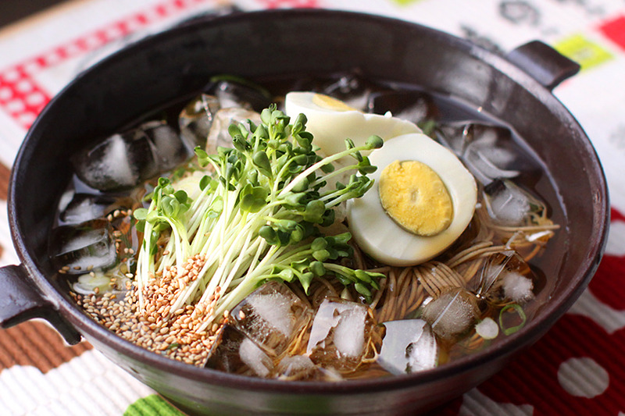
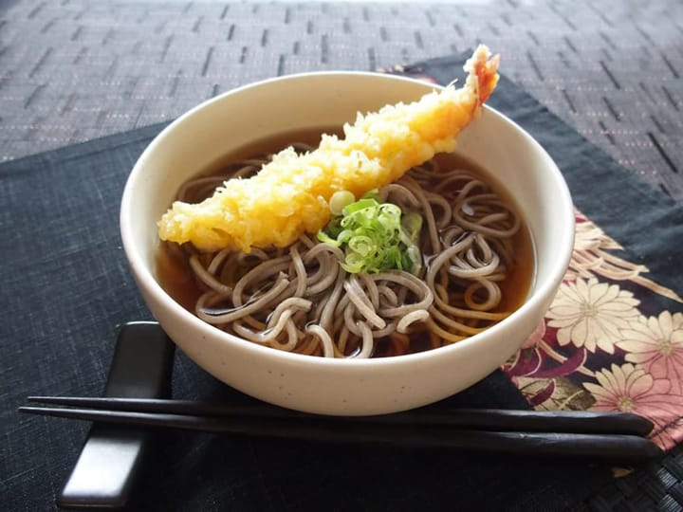
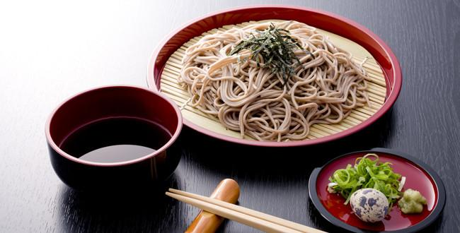
도시코시소바(としこしそば)
소바는 끊어지기 쉬운 것에서부터 “지나간 해의 액운을 끊어 잘라낸다.”라는 의미
국수처럼 가늘고 길게 살 수 있기를
기원하며

Slide 9
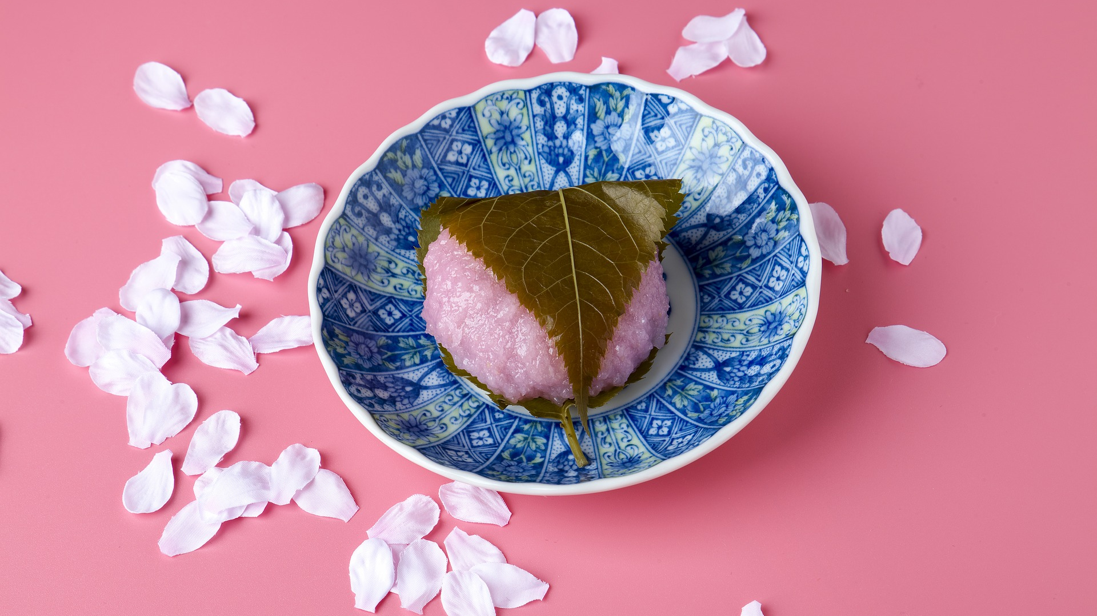
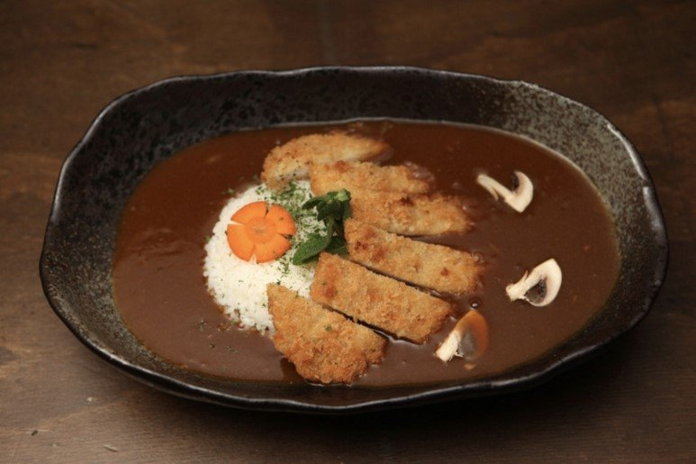
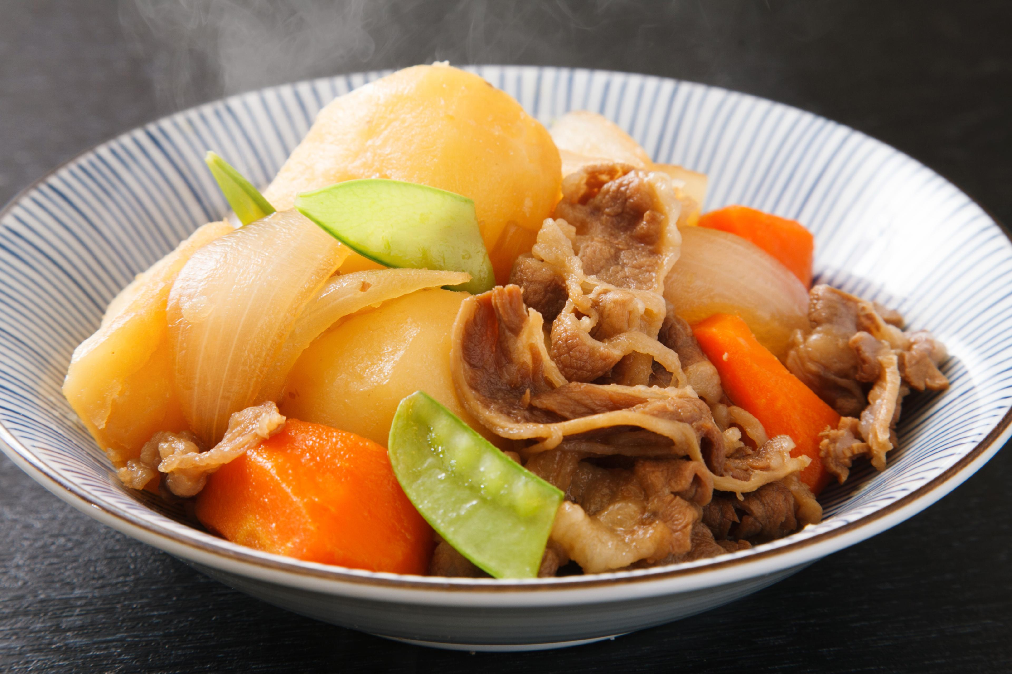
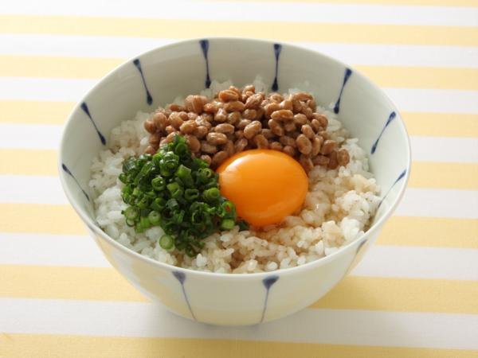
그 외의 가정음식
카레라이스
니쿠자가
낫또

Slide 10
https://www.youtube.com/watch?v=XvU2l-qg6JI

